Slide 1
"Портрет современного учителя начальных классов"
разработала учитель начальных классов
МБОУ СОШ № 12 города Донецка
Ростовской области
Швечикова Ирина Николаевна

Slide 2
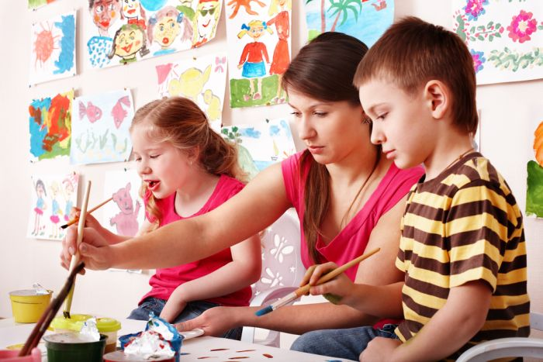
В нём будет мудрость талантливо дерзкая. Он будет солнце нести на крыле: Учитель - профессия дальнего действия, Главная на Земле! Р.Рождественский.

Slide 3
Истоки русской школы - в Древней Руси. Князь Владимир велел "собирать у лучших людей детей и отдавать их в обучение книжное".
Первые учителя - греческие священники, затем русские священники и монахи. Потом отдельно от людей духовного звания появилось учительское сословие -"учительные люди".

Slide 4
Ян Амос Коменский (1592-1670) - чешский педагог и учёный, основоположник дидактики.
В 1632 году создал книгу "Великая дидактика", которую можно назвать первой педагогической энциклопедией. В 1652 году им была написана книга "Законы для учителей" - кодекс профессиональной чести педагога.

Slide 5
Профессиональный стандарт педагога
«В деле обучения и воспитания, во всем школьном деле ничего нельзя улучшить, минуя голову учителя»
К.Д. Ушинский
В стремительно меняющемся открытом мире главным профессиональным качеством, которое педагог должен постоянно демонстрировать своим ученикам, становится умение учиться.

Slide 6
Профессиональный стандарт педагога
Зачем нужен профессиональный стандарт педагога
Стандарт – инструмент реализации стратегии образования в
меняющемся мире.
Стандарт – инструмент повышения качества образования и
выхода отечественного образования на международный уровень.
Стандарт – объективный измеритель квалификации педагога.
Стандарт – средство отбора педагогических кадров в учреждения образования.
Стандарт – основа для формирования трудового договора, фиксирующего отношения между работником и работодателем.

Slide 7
4.4. Часть четвертая: профессиональные компетенции педагога, отражающие специфику работы в начальной школе
Педагог начальной школы должен
Учитывать своеобразие социальной ситуации развития первоклассника в связи с переходом ведущей деятельности от игровой к учебной, целенаправленно формировать у детей социальную позицию ученика.
Обеспечивать развитие умения учиться (универсальных учебных действий) до уровня, необходимого для обучения в основной школе.
Обеспечивать при организации учебной деятельности достижение метапредметных образовательных результатов как важнейших новообразований младшего школьного возраста.
Быть готовым, как самый значимый взрослый в социальной ситуации развития младшего школьника, к общению в условиях повышенной степени доверия детей учителю.
Уметь реагировать на непосредственные по форме обращения детей к учителю, распознавая за ними серьезные личные проблемы. Нести ответственность за личностные образовательные результаты своих учеников.
Учитывать при оценке успехов и возможностей учеников неравномерность индивидуального психического развития детей младшего школьного возраста, а также своеобразие динамики развития учебной деятельности мальчиков и девочек.

Slide 8
Итоговая оценка профессиональной деятельности педагога производится по результатам обучения, воспитания и развития учащихся. Но не стоит забывать, что педагога "оценивают" и ученики. Они "видят" учителя совершенно по-иному.
"Учитель"
Сказка? Да нет, не сказка, Всё надо вспомнить сначала: И то, как его указка Волшебной палочкой стала; И то, как, раскрыв учебник, Вы будто раскрыли ставни: Учитель - всегда волшебник И в то же время наставник. Он ваш проводник бессменный, Ваш спутник строгий и добрый, На перекрёстках Вселенной, На каждой земной дороге. Мы знаем, что жизнь наша будет Стремительна и светла. Но если похвалят вас люди, Это ему похвала!
К.Ибряев

Slide 9
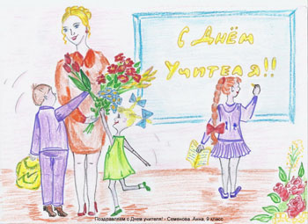
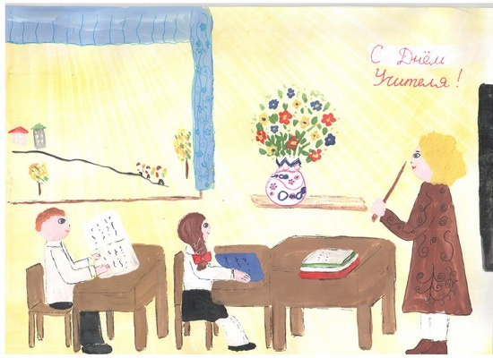
Учитель глазами детей

Slide 10
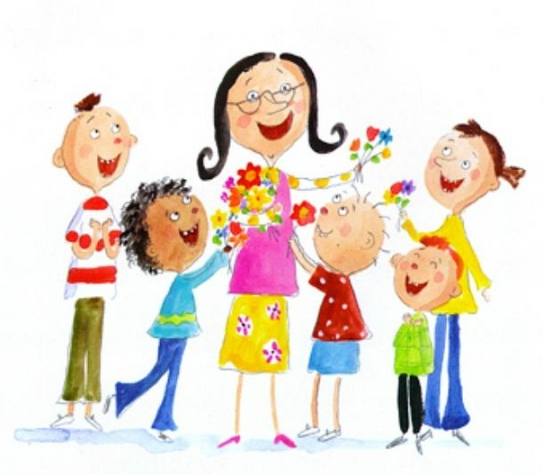
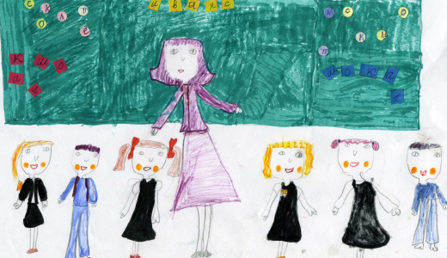
Учитель глазами детей

Slide 11
Портрет современного учителя начальных классов

Slide 12
"Учителям начальных классов" С. Хмелевской

Slide 13
Спасибо за внимание

